Slide 1

语文园地三

Slide 2
我会填

Slide 3


子 头 长 出 飞 火
子
飞
火
长
头
出
三画
四画
五画

Slide 4
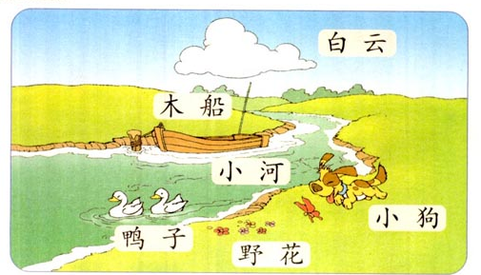
看图说话

Slide 5
hé
氵
河
三点水旁
汁
泪
河
洗

Slide 6

一只小狗

Slide 7


两只鸭子

Slide 8
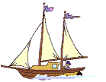
一条木船

Slide 9

几朵野花

Slide 10
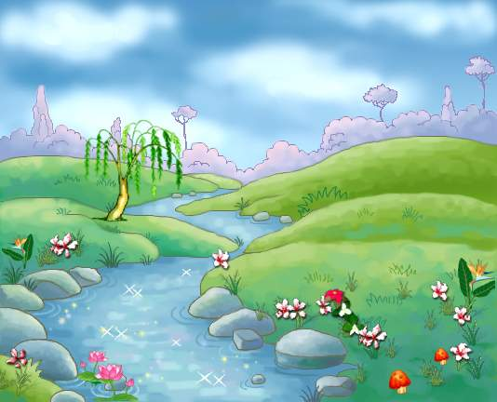

一条小河

Slide 11
一朵白云

Slide 12

课中操
用上量词多奇妙
一只小狗汪汪叫，两只小鸭在嬉水。
一条小河水清清，一条木船在停靠。
一朵白云飘啊飘，几朵鲜花开放了。
一只蝴蝶飞啊飞，用上量词多奇妙！

Slide 13

草字头
艹
亻
扌
提手旁
足
足字旁

Slide 14
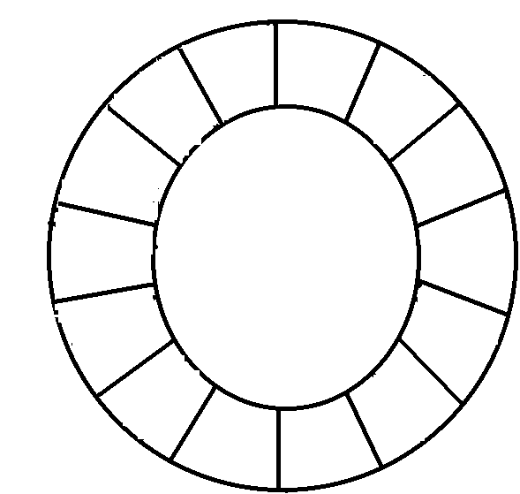
拔
草
跑
拉
拍
花
跳
排
打
苗
跟
报
把
蓝

Slide 15
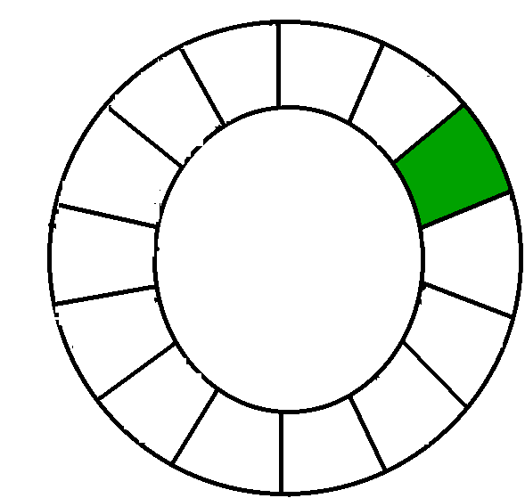
拔
草
跑
拉
拍
花
跳
排
打
苗
跟
报
把
蓝

Slide 16
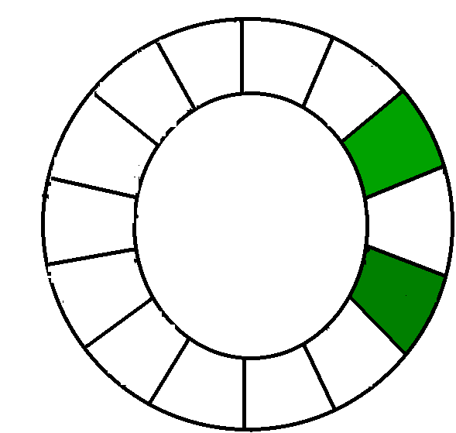
拔
草
跑
拉
拍
花
跳
排
打
苗
跟
报
把
蓝

Slide 17
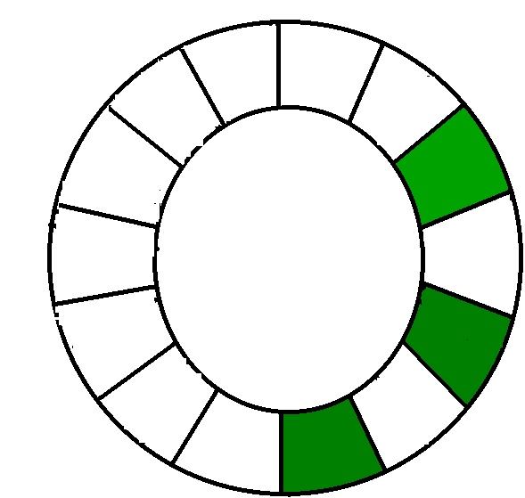
拔
草
跑
拉
拍
花
跳
排
打
苗
跟
报
把
蓝

Slide 18
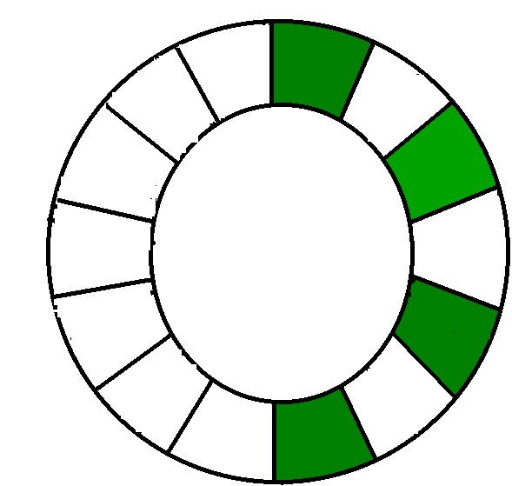
拔
草
跑
拉
拍
花
跳
排
打
苗
跟
报
把
蓝

Slide 19
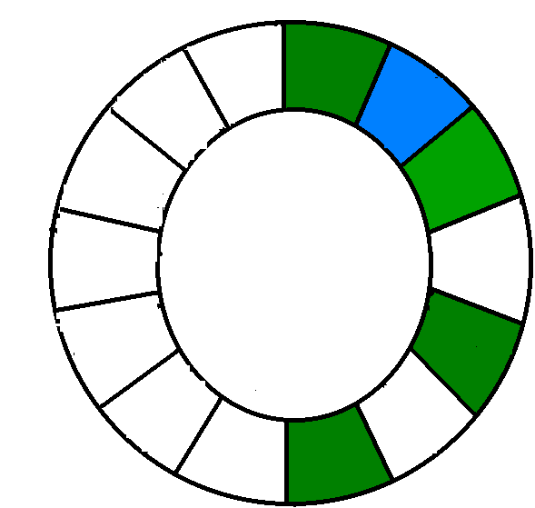
拔
草
跑
拉
拍
花
跳
排
打
苗
跟
报
把
蓝

Slide 20
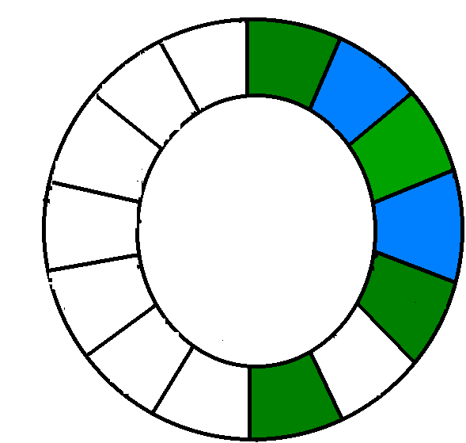
拔
草
跑
拉
拍
花
跳
排
打
苗
跟
报
把
蓝

Slide 21
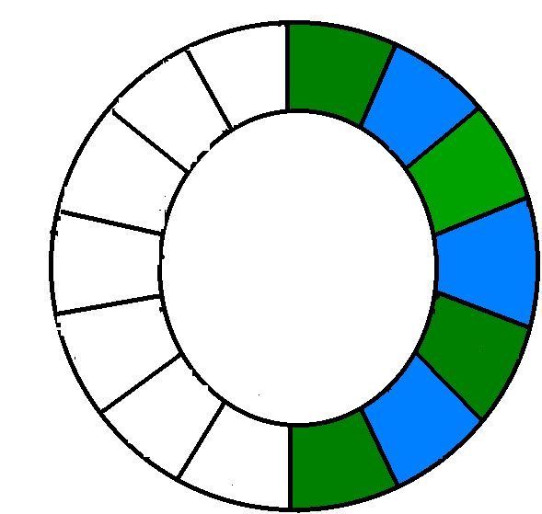
拔
草
跑
拉
拍
花
跳
排
打
苗
跟
报
把
蓝

Slide 22
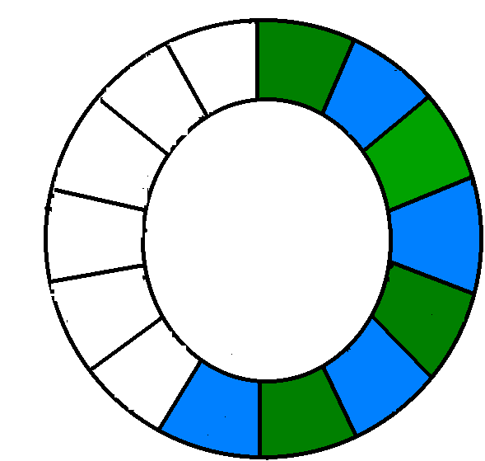
拔
草
跑
拉
拍
花
跳
排
打
苗
跟
报
把
蓝

Slide 23
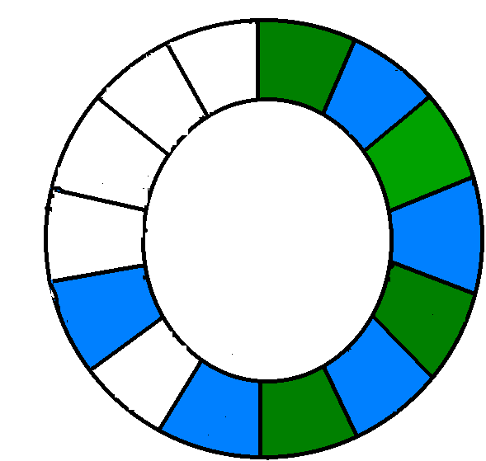
拔
草
跑
拉
拍
花
跳
排
打
苗
跟
报
把
蓝

Slide 24
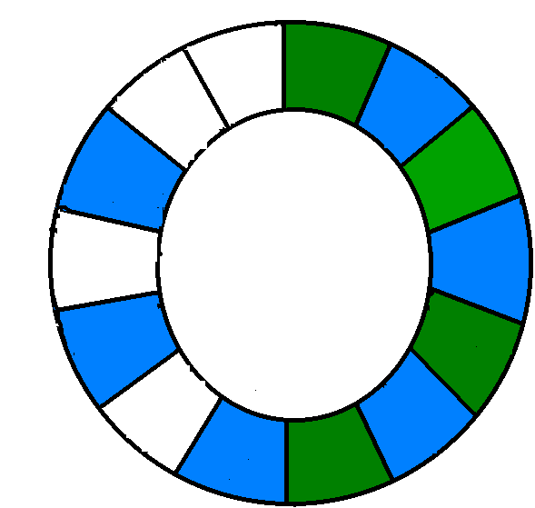
拔
草
跑
拉
拍
花
跳
排
打
苗
跟
报
把
蓝

Slide 25
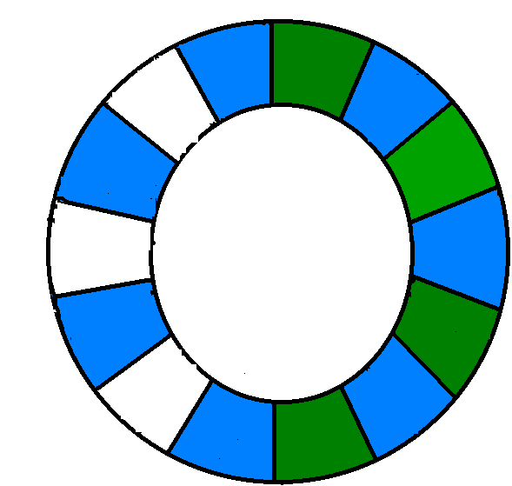
拔
草
跑
拉
拍
花
跳
排
打
苗
跟
报
把
蓝

Slide 26
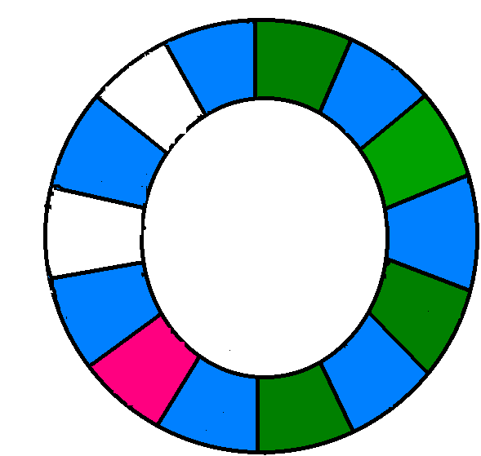
拔
草
跑
拉
拍
花
跳
排
打
苗
跟
报
把
蓝

Slide 27
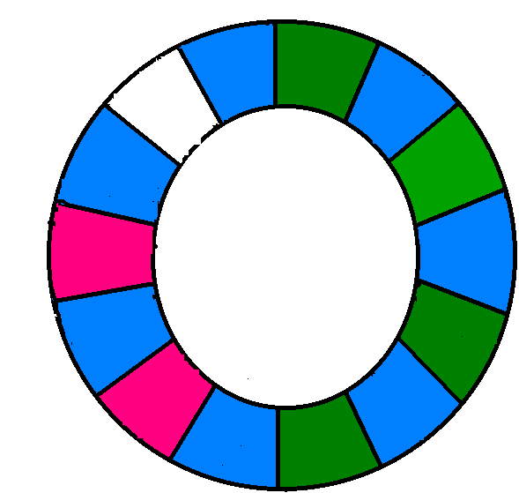
拔
草
跑
拉
拍
花
跳
排
打
苗
跟
报
把
蓝

Slide 28
拔
草
跑
拉
拍
花
跳
排
打
苗
跟
报
把
蓝

Slide 29
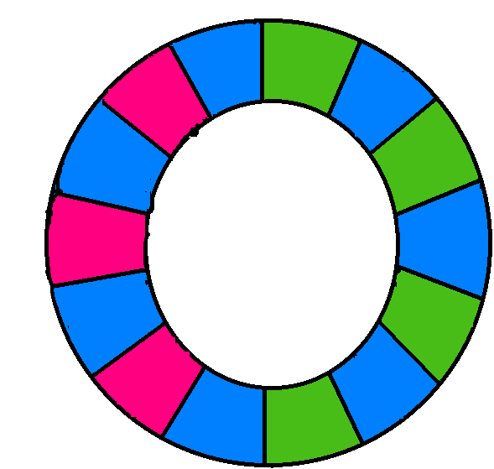
拔
草
跑
拉
拍
花
跳
排
打
苗
跟
报
把
蓝

Slide 30
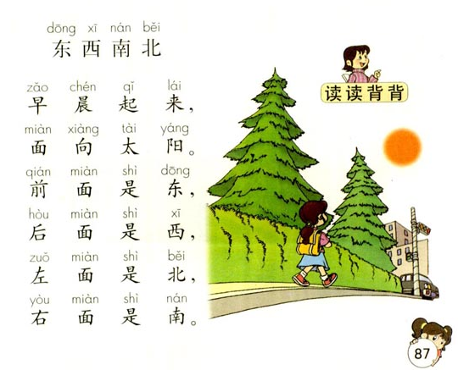

Slide 31
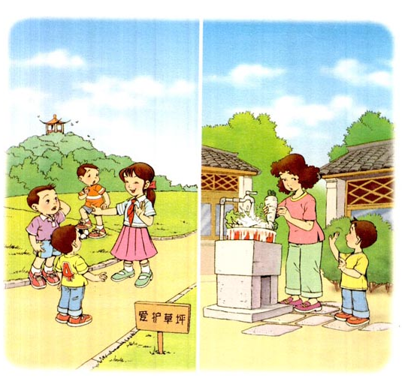
１说说每幅图上画着什么？ ２讨论：这样做为什么不好？
３你怎样劝说他们不要这样做？

Slide 32
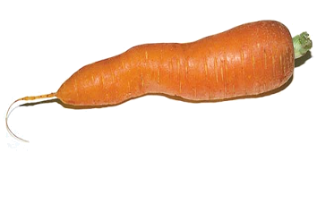
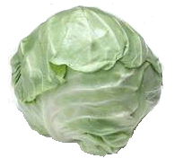

là jiāo
辣椒
萝卜
卷心菜
luó bo
juǎn xīn cài

Slide 33
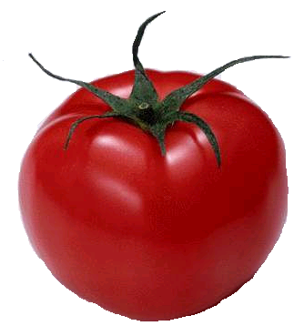


huánɡ ɡ uā
黄瓜
南瓜
西红柿
nán ɡ uā
xī hónɡ shì

Slide 34
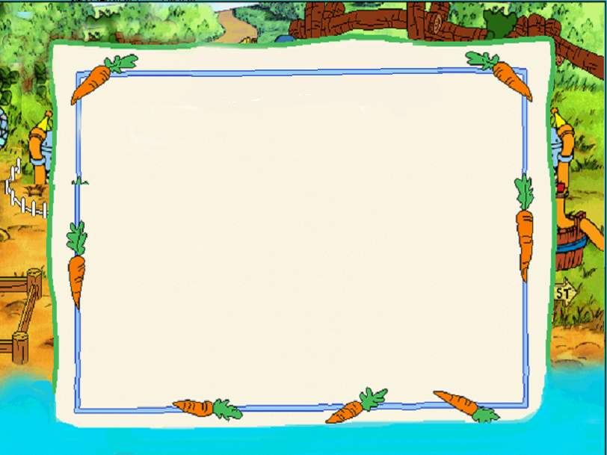

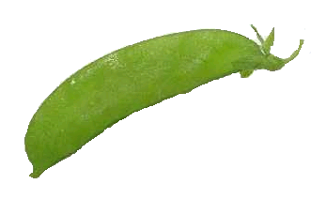


qié zi
là jiāo
huánɡ ɡ uā
茄子 辣椒 黄瓜
豆角 萝卜 南瓜
白菜 卷心菜 西红柿
dòu jiǎo
luó bo
nán ɡ uā
bái cài
juǎn xīn cài
xī hónɡ shì

Slide 35
qié zi
là jiāo
huánɡ ɡ uā
茄子 辣椒 黄瓜
豆角 萝卜 南瓜
白菜 卷心菜 西红柿
dòu jiǎo
luó bo
nán ɡ uā
bái cài
juǎn xīn cài
xī hónɡ shì

Slide 36
茄子 辣椒 黄瓜
豆角 萝卜 南瓜
白菜 卷心菜 西红柿

Slide 37
辣椒 卷心菜 南瓜
萝卜 黄瓜 茄子
白菜 西红柿 豆角

Slide 38

xì yòu chánɡ
青 青 细 又 长，
shēn chuān lǜ yī shɑnɡ
身 穿 绿 衣 裳。
dēnɡ lonɡ
高 高 打 灯 笼，
zhuō mí cánɡ
地 下 捉 迷 藏。
zhǎnɡ jiān jiān zuǐ
长 个 尖 尖 嘴，
yuè lǎo pí yuè huánɡ
越 老 皮 越 黄。
hónɡ lǜ huánɡ zǐ zhēn hǎ o kàn
红 绿 黄 紫 真 好 看，
yí piàn h ǎo fēnɡ ɡ uānɡ
菜 园 一 片 好 风 光。
豆 角
i
黄 瓜
i
茄 子
i
萝 卜
i
辣 椒
i
南 瓜

Slide 39
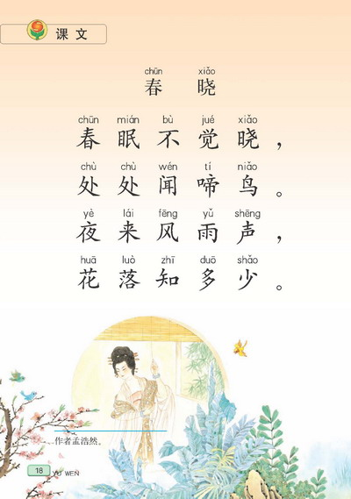
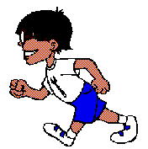

Slide 40

春 晓
（唐） 孟浩然
春眠不觉晓，
处处闻啼鸟。
夜来风雨声，
花落知多少。

Slide 41
作业：
氵
三点水旁
亻
单人旁
口
口字旁

